Slide 1
ЗВІТ 2020/2021 Тернопільська спеціальна загальноосвітня школа

Slide 2
Впродовж року функціонування освітньої системи ТСЗОШ ТМР ТО було спрямовано на реалізацію пріоритетних завдань, визначених законами України:
Закон України «Про освіту»
Закон України «Про повну загальну середню освіту»
Закон України «Про інформацію»
Закон України «Про доступ до публічної інформації»
Закон України «Про внесення змін до деяких законодавчих актів України щодо протидії булінгу (цькуванню)»
Положення про спеціальну школу затверджено постановою Кабінету Міністрів України від 6 березня 2019 р. № 221
Порядок зарахування, відрахування та переведення учнів до державних та комунальних закладів освіти для здобуття повної загальної середньої освіти затверджено наказом Міністерства освіти і науки України 16.04.2018 № 367
Порядок зарахування дітей на цілодобове перебування до закладів незалежно від типу, форми власності та підпорядкування затверджено постановою Кабінету Міністрів України від 1 червня 2020 р. № 586
Державні санітарні норми та правила «Гігієнічні вимоги до улаштування, утримання і режиму спеціальних загальноосвітніх шкіл (шкіл-інтернатів) для дітей, які потребують корекції фізичного та (або) розумового розвитку, та навчально-реабілітаційних центрів» зареєстровано в Міністерстві Юстиції України 14 березня 2013 р. за № 410/22942
Статут
Колективний договір
Правила внутрішкільного розпорядку

Slide 3
Звернення громадян
За 2020 – 2021 навчальний рік надійшло 2 письмові звернення.
Аналіз динаміки надходжень звернень громадян свідчить про загальну тенденцію до зменшення їх у кількості, у порівнянні з аналогічним періодом 2019 року.
Індивідуальних звернень надійшло - 1
колективних – 0
від юридичних осіб – 1
Із органів влади вищого рівня, звернень не було.
Усі звернення громадян адміністрація ТСЗОШ намагається ретельно опрацьовувати. Питання розглядаються у повному обсязі, надаються вичерпні відповіді та роз’яснення відповідно до вимог законодавства. Порушення термінів при розгляді заяв не зафіксовано.
Своєчасне реагування на проблемні питання порушені у зверненнях громадян, усунення порушень і недоліків із заявлених питань та вжиття заходів щодо подальшого упередження скарг одне з основних завдань Тернопільської спеціальної ЗОШ.

Slide 4
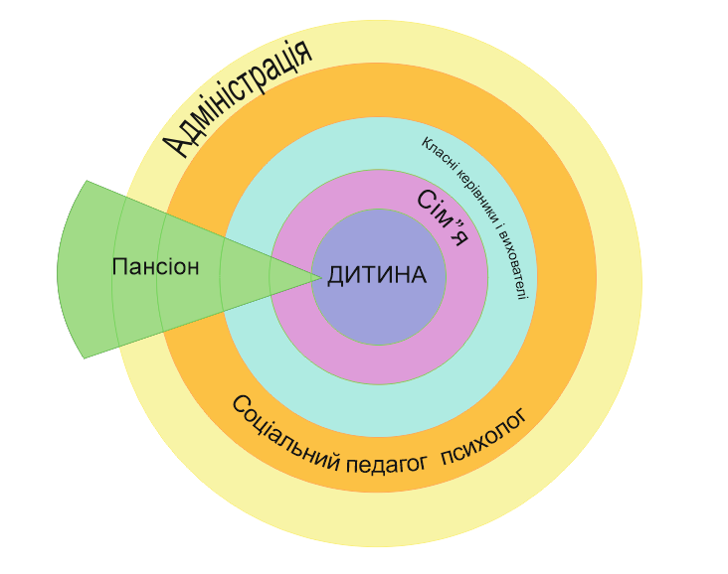
Свої зусилля спрямовували на реалізацію основних завдань:
створення спеціальних умов для корекційної спрямованості навчання;
корекцію порушень психічного і фізичного розвитку дітей з особливими освітніми потребами;
удосконалення навчально – виховного процесу;
організацію безпечного середовища;
активну співпрацю з батьками;
інформаційно-просвітницьку роботу з громадськістю та залучення небайдужих спонсорів до втілення проектів з покращення матеріально-технічної бази;
методичну роботу та підвищення кваліфікації кадрового складу.
Груп неповного пансіону та їх удосконалення.
Дотримання принципів дитиноцентризму.

Slide 5
Ми дотримуємося принципів ДИТИНОЦЕНТРИЗМУ – це модель виховання та навчання дитини, призначення якої розширення її життєвого шляху та саморозвитку, увага до системи її цінностей та інтересів задля формування в неї основ життєвої компетентності.
В Тернопільській спеціальній загальноосвітній школі в 2020-2021 н.р. навчалося 100 учнів.
З них 17 – це учні з Розладами аутичного спектру
26 – учні з синдромом Дауна
Дитина стоїть у центрі педагогічної системи. Навколо неї обертається вся освіта. Інтереси дитини стають цінностями освіти.

Slide 6
Активно впроваджували партнерство школи та сім'ї:
Реалізація прав батьків на участь в управлінні школою
загальношкільні та класні батьківські збори, робота активних батьківських осередків школи;
моніторинг батьківських побажань щодо планування шкільних заходів;
оформлення інформаційних стендів та постійне оновлення інформації на сайті школи;
«День відкритих дверей»;
визначення оцінки батьками роботи освітнього закладу (анкетування "Школа очима батьків").
Залучення батьків та громадськості у виховний процес, спільні творчі проекти дітей, батьків та школи
участь батьків у шкільних заходах (родинні свята, змагання, конкурси, майстер-класи, екскурсії, фестивалі і т.д.) ;
залучення батьків до заходів, які підвищують імідж школи :благоустрій та озеленення території ("День добрих справ"спільна трудова діяльність батьків, учнів та педагогів), участь у проектах школи, співпраця зі ЗМІ, співпраця з благодійними та громадськими організаціями;
заохочення активних батьків.
Розвиток системи психолого-педагогічної освіти батьків
університет психолого-педагогічних знань " Батьківські студії";
індивідуальні психолого-педагогічні консультації, телефон довіри;
конференції,семінари, практикуми, тренінги;
анкетування та опитування батьків;
ведення батьками щоденника спострежень за дитиною (короткий запис);
участь батьків у розробці та реалізації ІПР;
домашнє візитування (з метою допомоги батькам у створенні для дитини предметно-розвиваючого середовища вдома)

Slide 7
Протягом цього року ми співпрацювали з багатьма громадськими та державними організаціями:
Організація «Інваспорт»
ГО “Асоціація жінок України “Дія”
МБФ «Стефан»
БФ «Подоляни»,
Громадська організація «Ла Страда - Україна»
КП Тернопільелектротранс
Тернопільський обласний центр комплексної реабілітації осіб з інвалідністю
Галицький коледж імені В'ячеслава Чорновола
ГО Центр реабілітації родин дітей-інвалідів «Дитина»
Тернопільською обласною громадською організацією
«Центр сприяння дітям з синдромом Дауна «БебіКо»
Тернопільською Вищою Духовною семінарією ім. Й. Сліпого
Службою у справах дітей та неповнолітніх
Кримінальною поліцією
Тернопільським Ляльковим театром
З навчальними закладами: ТЗОШ №3, 5, 10, 22, 29,
Тернопільським національним педагогічним університетом
Кам'янець-Подільським національним університетом
Тернопільським технічним ліцеєм та іншими.

Slide 8
Протягом року спрямовуємо свої зусилля на впровадження стратегії розвитку школи.
Стратегія – не просто документ з цифрами, це визначення майбутнього, до якого прагне школа.
Очікувані результати виконання програми розвитку школи:
Зросте імідж школи.
Підвищиться рівень загальної культури учасників освітнього процесу.
Зросте кількість учнів, свідомо зайнятих суспільно–корисною діяльністю, волонтерством.
Збільшиться кількість вчителів, які втілюють ідею гуманної педагогіки.
Зросте кількість батьків – активних учасників шкільного життя.
Зросте рівень матеріально – технічного забезпечення школи.
100% учителів використовуватимуть ІКТ.
Поліпшиться оснащення предметних кабінетів.

Slide 9
Реалізація стратегії розвитку
Розробка Стратегії для Тернопільської спеціальної загальноосвітньої школи Тернопільської міської ради викликана реформуванням спеціальної освіти в Україні та потребою в підвищенні якості освітнього процесу, оновленні змісту і структури і сучасних педагогічних технологій, спрямованих на формування компетентісного учня з особливими освітніми потребами, здатного до успішної соціальної та життєвої адаптації в соціумі.
Мета Стратегії
Реалізація права на освіту дітей з особливими освітніми потребами, зумовленими складними порушеннями розвитку. Освіта в нашому закладі буде зосереджуватися на дитині. На уроках діти не стільки готуватимуться до далекого майбутнього життя, а житимуть ним зараз, тобто навчання має бути максимально наближеним до умов сучасного життя.
Принципи стратегії:
дитиноцентрованості і природовідповідності;
взаємодія учнів, учителів та батьків;
корекційно-розвивальної спрямованості освітнього процесу;
узгодження цілей, змісту і очікуваних результатів навчання;
доступності і практичної спрямованості змісту навчання;
наступності і перспективності навчання;
взаємозв’язаного формування ключових і предметних компетентностей;
можливостей реалізації змісту освіти через предмети або інтегровані курси;
творчого використання вчителем програми залежно від умов навчання;
адаптації освітнього процесу до індивідуальних особливостей, потреб та інтересів учнів.

Slide 10
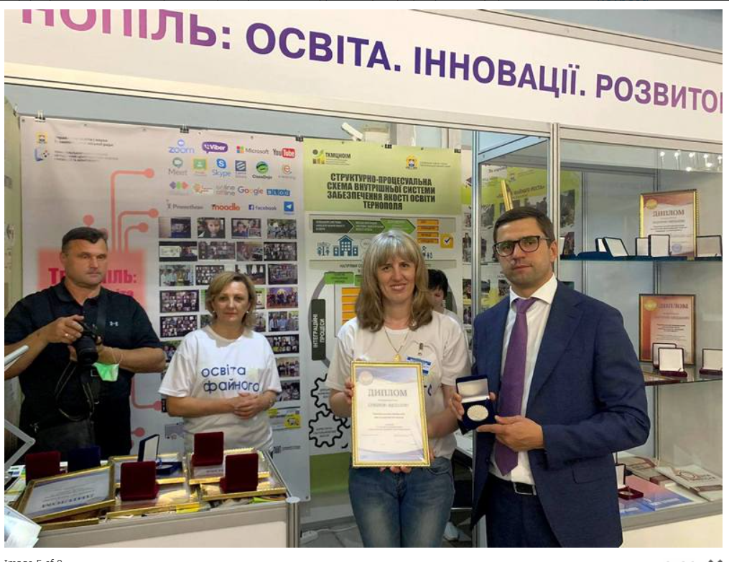
Участь закладу в ХІІ Міжнародній виставці «Сучасні заклади освіти-2021»
Із 26 по 28 травня 2021 року в Київському Палаці Спорту проходила XII Міжнародна виставка «Сучасні заклади освіти-2021».
Організаторами виставки були Компанія «Виставковий Світ» за підтримки Міністерства освіти і науки України, Національної академії педагогічних наук України.
375 закладів освіти подали на виставку свої матеріали. Загалом на виставці було представлено 583 учасники закладів освіти різного ступеня.
Тернопільська спеціальна школа здобула срібну медаль у номінації «Сучасна інклюзивна освіта: кращі практики, розробки і підготовка кадрів».
У статті «Формування життєвих компетенцій у дітей з інтелектуальними порушеннями в умовах НУШ» презентувала свій досвід роботи.

Slide 11
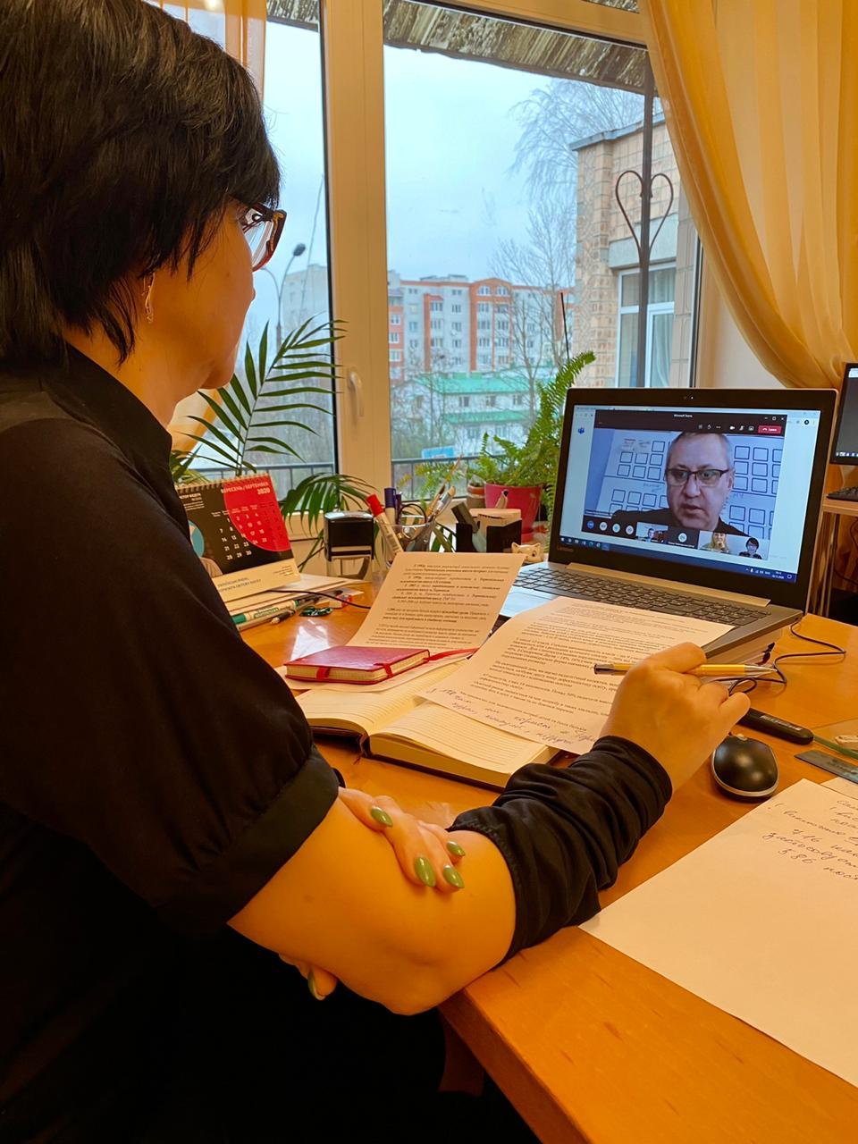
8 грудня 2020 р. у вебінарі на тему:
«Організація роботи спеціальної школи для дітей з порушеннями інтелектуального розвитку в сучасних умовах», проведення якого ініціювало МОН
Директор школи Акменс Л.М. ділилася практичним досвідом роботи закладу та обговорювали проблеми спеціальної освіти.
У вебінарі брали участь представники МОН, Інституту спеціальної педагогіки АПН України, директори спеціальних шкіл України для дітей з інтелектуальними порушеннями.

Slide 12
Реалізація освітньої програми
У школі навчається 100 учнів, з них 16 учнів на індивідуальній формі навчання (педагогічний патронаж). 64 учні навчаються за програмою для учнів з інтелектуальними порушеннями легкого ступеня,
36 учнів за програмою для учнів з інтелектуальними порушеннями помірного ступеня.
Згідно плану роботи школи, на виконання Закону України «Про освіту», з метою реалізації Положення про внутрішню систему забезпечення якості освіти в ТСЗОШ та визначення ефективності впровадження і функціонування внутрішньої системи забезпечення якості освіти, проведено моніторинг рівнів знань учнів, який визначив пріоритетні напрямки роботи на наступні роки.
Освітня програма Тернопільської спеціальної загальноосвітньої школи Тернопільської міської ради Тернопільської області розроблена на виконання Закону України «Про освіту». Відповідно до наказу Міністерства освіти і науки України «Про затвердження типової освітньої програми початкової освіти спеціальних закладів загальної середньої освіти для дітей з особливими освітніми потребами» від 26.07.2018 р. № 814 було складено робочі навчальні плани для дітей з інтелектуальними порушеннями.

Slide 13
Моніторинг навчальних досягнень учнів 5-10 класів
з інтелектуальними порушеннями легкого ступеня
за 2020-2021 н. р.
Математика
Природознавство
клас | к - сть учнів ЛРВ/ПРВ | вчитель | Досягнення учнів з інтелектуальними порушеннями легкого ступеня |  |  |  |  | Примітка
 |  |  | Достатній рівень | Якісний показник | Середній рівень | Якісний показник | Початковий рівень
5-А | 8/3 | Роговська Л.Р. | 1 | 12,5% | 5 | 62,5% | 2 | 25%
6 | 5/2 | Чубата Г.М. | 1 | 20% | 4 | 80% | - | -
7 | 5/2 | Мостецька О.І. | 2 | 40% | 2 | 40% | 1 | 20%
8-А | 5/1 | Роговська Л.Р. | 2 | 40% | 3 | 60% | - | -
9 | 5/2 | Мостецька О.І. | 2 | 40% | 3 | 60% | - | -
10 | 5/2 | Правдива Л.В. | 2 | 40% | 1 | 20% | 2 | 40%
клас | к - сть учнів ЛРВ/ПРВ | вчитель | Досягнення учнів з інтелектуальними порушеннями легкого ступеня |  |  |  |  | Примітка
 |  |  | Достатній рівень | Якісний показник | Середній рівень | Якісний показник | Початковий рівень
5-А | 8/3 | Куций В.М. | 2 | 25% | 5 | 62.5% | 1 | 12,5%
6 | 5/2 | Куций В.М. | 1 | 20% | 4 | 80% | - | -
7 | 5/2 | Куций В.М. | 3 | 60% | 1 | 20% | 1 | 20%
8-А | 5/1 | Куций В.М. | 2 | 40% | 3 | 60% | - | -
9 | 5/2 | Куций В.М. | 3 | 60% | 2 | 40% | - | -

Slide 14
Моніторинг навчальних досягнень учнів 5-10 класів
з інтелектуальними порушеннями легкого ступеня
за 2020-2021 н. р.
Українська мова
Українська література
клас | к - сть учнів ЛРВ/ПРВ | вчитель | Досягнення учнів з інтелектуальними порушеннями легкого ступеня |  |  |  |  | Примітка
 |  |  | Достатній рівень | Якісний показник | Середній рівень | Якісний показник | Початковий рівень
5-А | 8/3 | Малюга Л.В. | 2 | 25% | 3 | 37,5% | 3 | 37,5%
6 | 5/2 | Масловська О.Ю. | 1 | 20% | 4 | 80% | - | -
7 | 5/2 | Малюга Л.В. | 1 | 20% | 3 | 60% | 1 | 20%
8-А | 5/1 | Малюга Л.В. | 2 | 40% | 3 | 60% | - | -
9 | 5/2 | Малюга Л.В. | 2 | 40% | 3 | 60% | - | -
10 | 5/2 | Масловська О.Ю. | 3 | 60% | 2 | 40% | - | -
клас | к - сть учнів ЛРВ/ПРВ | вчитель | Досягнення учнів з інтелектуальними порушеннями легкого ступеня |  |  |  |  | Примітка
 |  |  | Достатній рівень | Якісний показник | Середній рівень | Якісний показник | Початковий рівень
5-А | 8/3 | Малюга Л.В. | 2 | 25% | 3 | 37,5% | 3 | 37,5%
6 | 5/2 | Масловська О.Ю. | 1 | 20% | 4 | 80% | - | -
7 | 5/2 | Малюга Л.В. | 2 | 40% | 2 | 40% | 1 | 20%
8-А | 5/1 | Малюга Л.В. | 2 | 40% | 3 | 60% | - | -
9 | 5/2 | Малюга Л.В. | 2 | 40% | 3 | 60% | - | -
10 | 5/2 | Масловська О.Ю. | 3 | 60% | 2 | 40% | - | -

Slide 15
Моніторинг навчальних досягнень учнів 5-10 класів
з інтелектуальними порушеннями легкого ступеня
за 2020-2021 н. р.
Трудове навчання
(зведений рівень по профілях)
клас | к - сть учнів ЛРВ/ПРВ | вчитель | Досягнення учнів з інтелектуальними порушеннями легкого ступеня |  |  |  |  | Примітка
 |  |  | Достатній рівень | Якісний показник | Середній рівень | Якісний показник | Початковий рівень
5-А | 8/3 | Письменна Н.Я., Кравчук В.Б., Чубата Г.М. | 1 | 12,5% | 5 | 62,5% | 2 | 25%
6 | 5/2 | Чубата Г.М., Ігошин В.І., Кутікіна Н.С. | 1 | 20% | 4 | 80% | - | -
7 | 5/2 | Письменна Н.Я., Ігошин В.І., Кутікіна Н.С. | 3 | 60% | 2 | 40% | - | -
8-А | 5/1 | Ігошин В.І., Кравчук В.Б. | 2 | 40% | 3 | 60% | - | -
9 | 5/2 | Чубата Г.М., Письменна Н.Я., Кутікіна Н.С., Кравчук В.Б. | 4 | 80% | 1 | 20% | - | -
10 | 5/2 | Кравчук В.Б., Ігошин В.І., Кутікіна Н.С. | 2 | 40% | 3 | 60% | - | -

Slide 16
5 клас 6 клас

Slide 17
7 клас 8-А клас

Slide 18
9 клас 10 клас

Slide 19
Моніторинг навчальних досягнень учнів 5-10 класів з інтелектуальними порушеннями легкого ступеня за 2020-2021 н. р. трудове навчання (зведений рівень по класах)

Slide 20
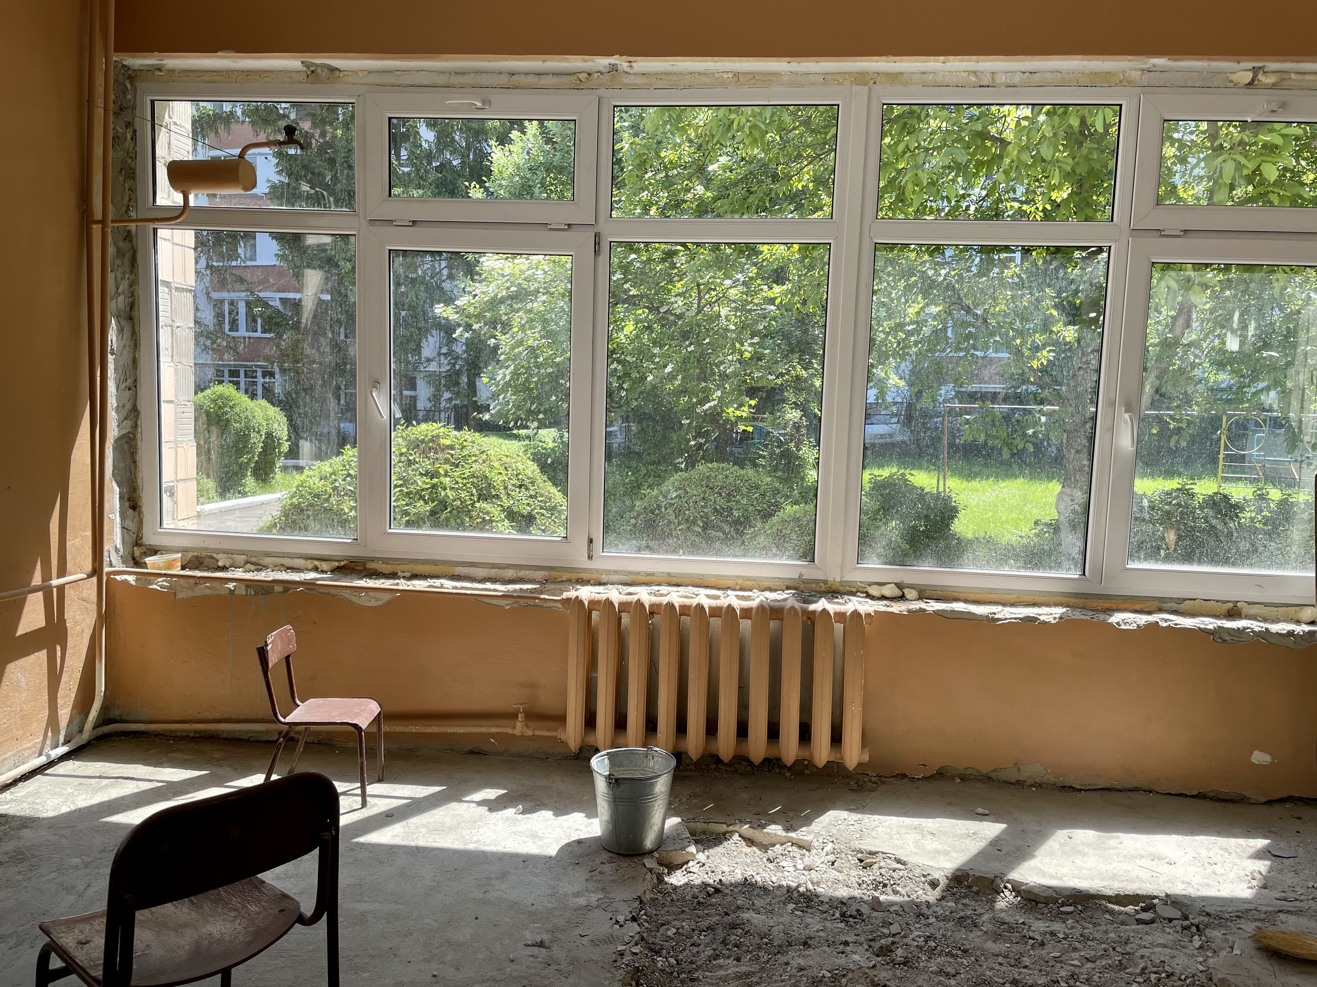
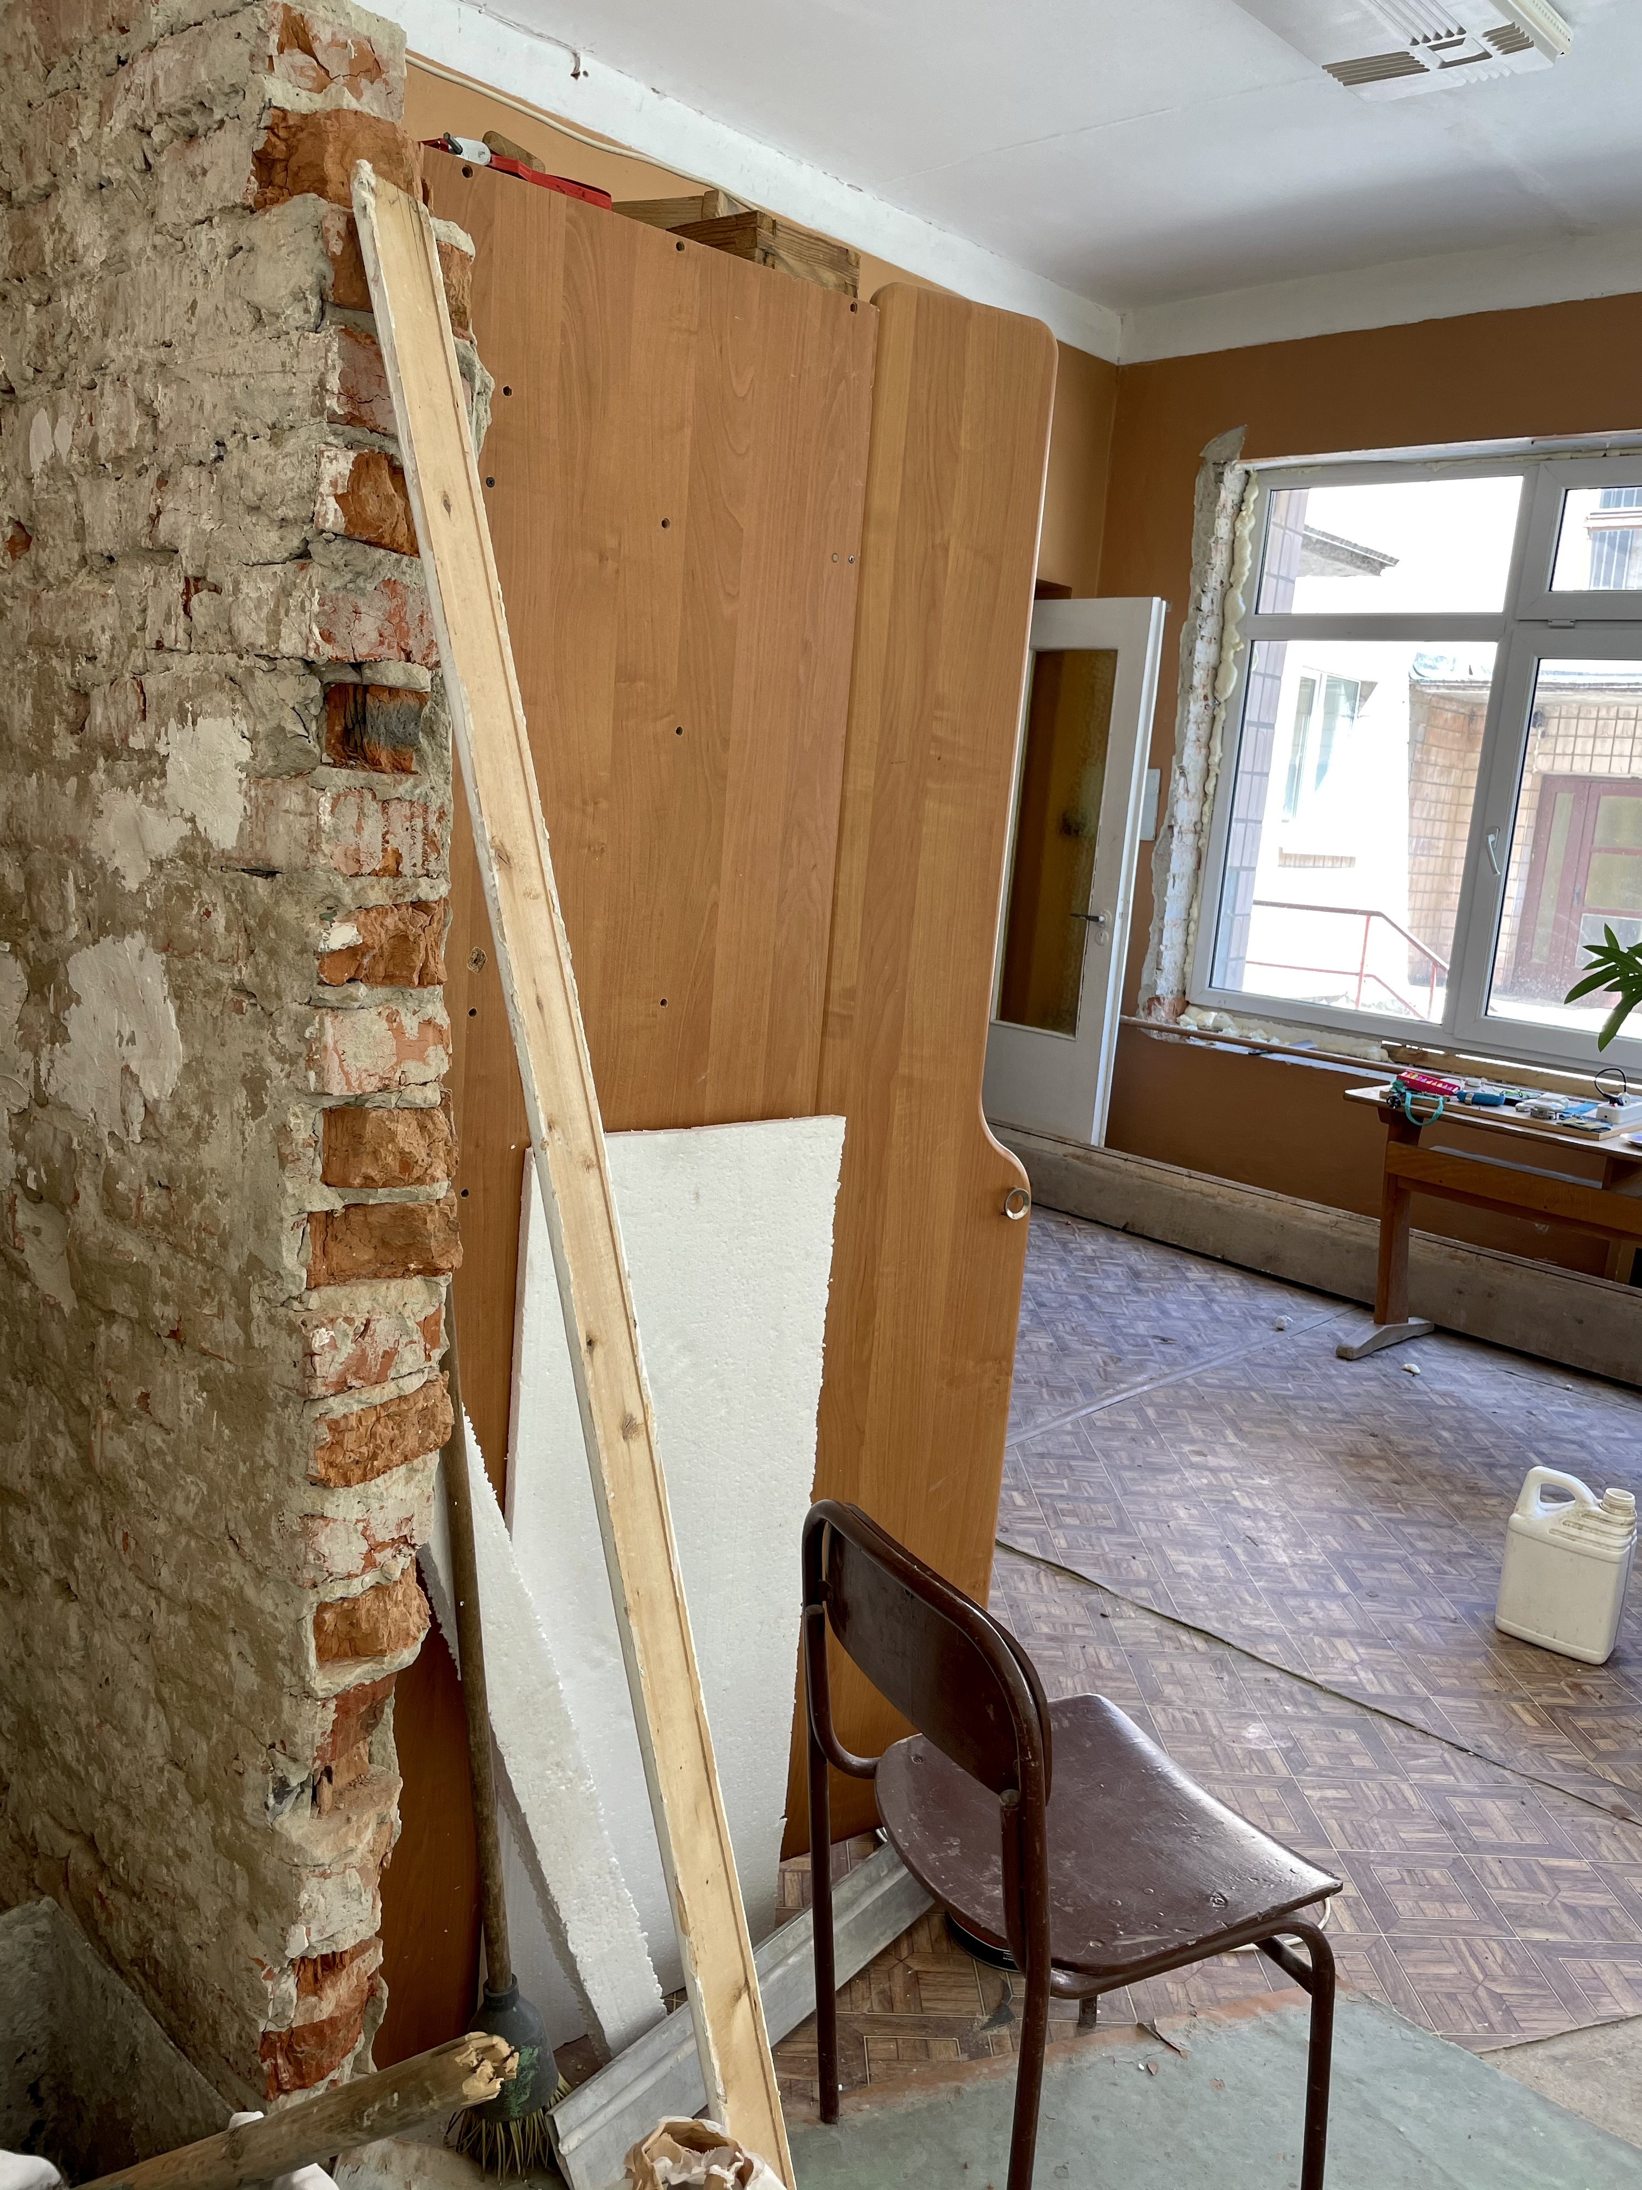
Реалізовуємо Проєкт
«Від трудового навчання до успішної соціалізації»
Мета:
розвиток системи профільного навчання через підготовку дітей до свідомого обрання профілю подальшого навчання, забезпечення диференціації навчання шляхом проведення якісної допрофільної підготовки та розвиток трудових компетентностей учнів під час освітнього процесу.
Завдання:
забезпечення профорієнтаційної роботи з метою подальшого вибору професії;
сприяння формуванню в учнів знань, умінь і навичок, необхідних для майбутнього успішного вибору професії;
розвиток трудових компетентностей учнів з особливими освітніми потребами під час уроків трудового навчання.

Slide 21
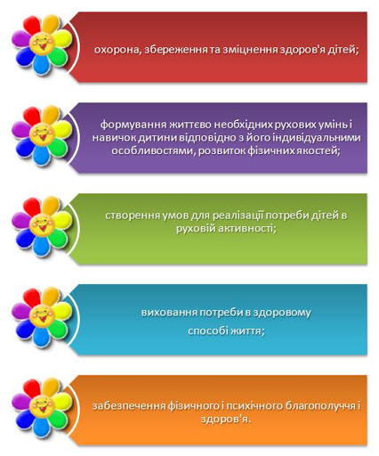
Виховна програма школи
Виховна робота у школі протягом 2020/2021 навчального року була спрямована на виконання завдань, поставлених Національною доктриною розвитку освіти в Україні, законів України „Про освіту”, „Про охорону дитинства”, Концепції громадянського виховання особистості в умовах розвитку української держави, Концепції виховання дітей та молоді в національній системі освіти, національній програмі „Діти України”, Загальнодержавними та обласними програмами з питань формування здорового способу життя, профілактики ВІЛ – СНІДу, загальнодержавними та обласними програмами з питань попередження насильства над неповнолітніми, профілактики дитячої бездоглядності та злочинності, правової та психологічної підтримки дітей, які потрапили в складні життєві умови тощо.
Основні напрями виховання в 2020/2021 н.р. здійснювалися відповідно до програм з виховної роботи в спеціальних закладах.

Slide 22
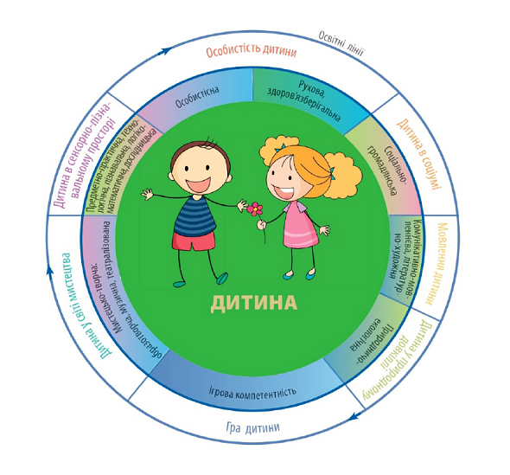
Педагогічний колектив продовжує працювати над проблемним питанням : «Соціалізація дітей з особливими потребами шляхом розвитку життєвих компетентностей».
Зміст виховної діяльності сплановано у відповідності до наступних ключових ліній:
виховання особистих цінностей;
виховання сімейних цінностей;
виховання загальнолюдських цінностей;
виховання громадських цінностей;
виховання потреби у здоровому способі життя.
Виховна робота була направлена на створення сприятливих умов для всебічного розвитку дітей на кожному з вікових етапів, на адаптацію в учнівському колективі, на формування національно-патріотичного світогляду та розвиток орієнтації, на засвоєння морально - етичних норм поведінки, на формування усвідомленого вибору здорового способу життя, на пропаганду духовних надбань українського народу, на виховання любові до рідної землі, на формування правової культури, негативного ставлення до протиправних діянь.

Slide 23
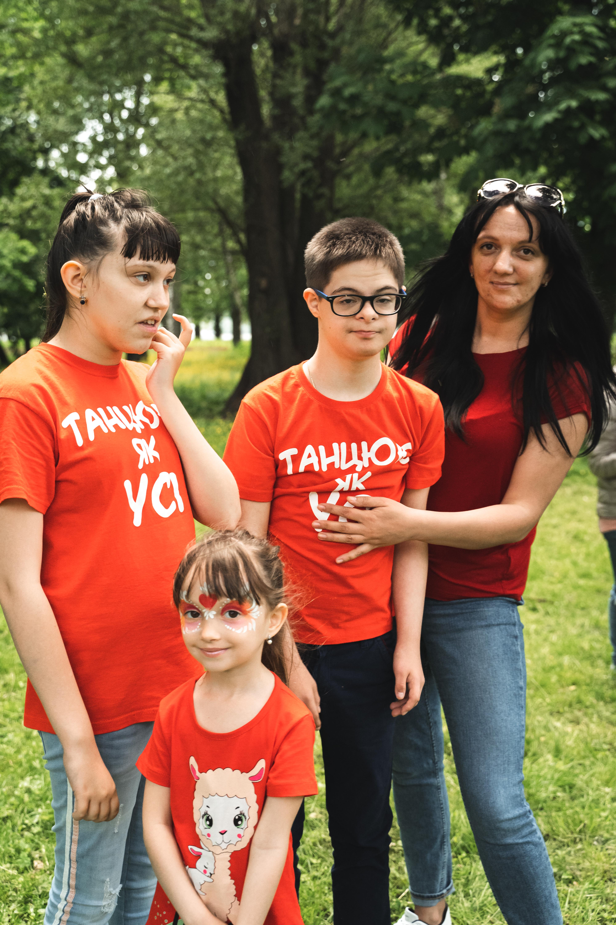
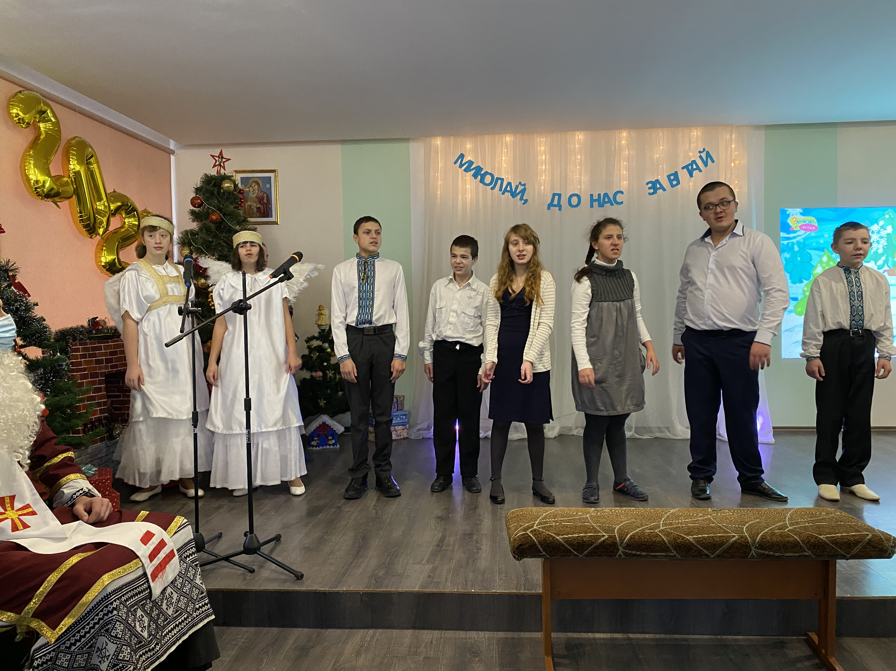
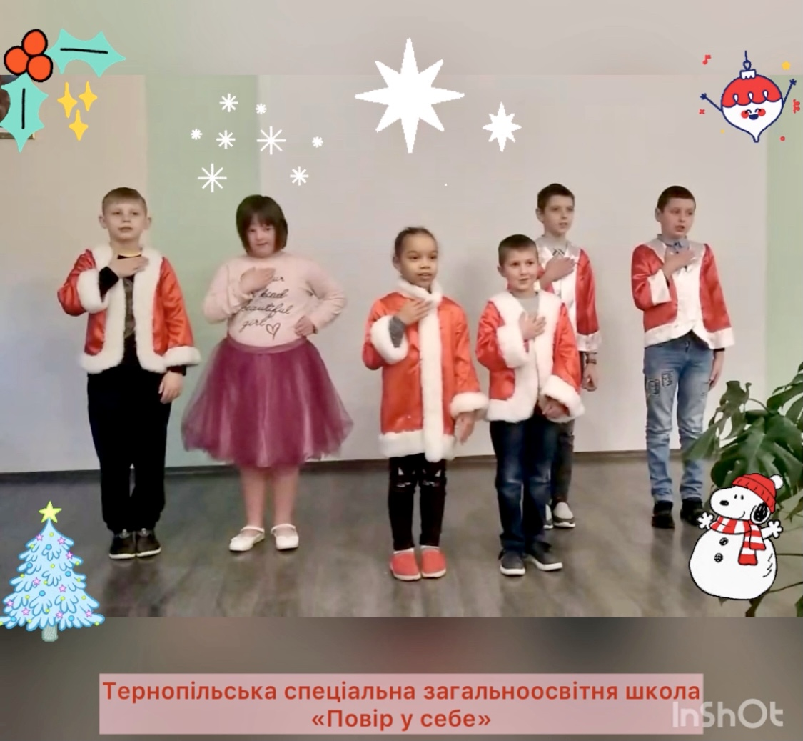
Організація виховного процесу з учнями, враховуючи їх інтереси, потреби та творчу ініціативу
Робота була направлена на різнобічний розвиток індивідуальності дитини на основі виявлення її задатків і здібностей, формування ціннісних орієнтацій, задоволення інтересів і потреб
Серед проведених заходів:
Участь в обласному фестивалі «Повір у себе» . (грудень 2020 року в режимі Онлайн ).
Розвиток здібностей учнів через роботу у шкільних гуртках та секціях.
Участь в спортивних змаганнях, організованих «Інваспортом» різного рівня через пандемію не проводилась, проте, коли Тернопільська область ввійшла в «зелену зону» ми взяли участь у загальноукраїнському спортивному заході «Рух- це здорово»
Свята Тиждень незалежності України, Олімпійський тиждень, День вчителя, Свято осені, тиждень «Повір у себе» приурочений Міжнародному Дню людини з інвалідністю, Свято української мови та писемності,Л.Українка - «…Я буду жити», Шевченківські Дні, Тиждень, приурочений Міжнародному Дню Дауна – учні молодшої школи «Ми сонячні промінчики даруєм всім тепло», учні старшої школи – «Цінуй себе і світ навколо себе». Тиждень приурочений поширенню інформації про аутизм «Світ, в якому ми живем», Свято Матері …
6 червня 2021р. вихованці нашої школи брали участь у фестивалі художньої самодіяльності «Чужих дітей не буває»
10 червня 2021р. вже традиційно Благодійний фонд «Подоляни» подарував години відпочинку на благодійній основі нашим школярам у вигляді перегляду мультфільму та молодшим- відпочинок в ігровій кімнаті «Мадагаскар».

Slide 24
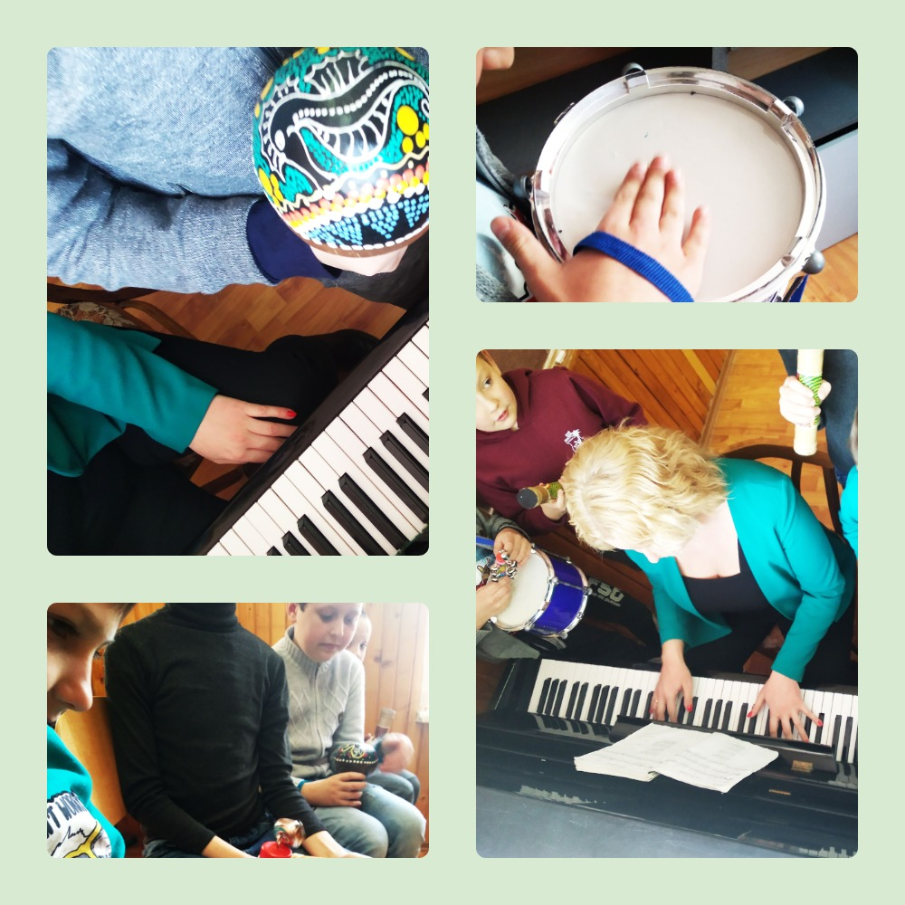
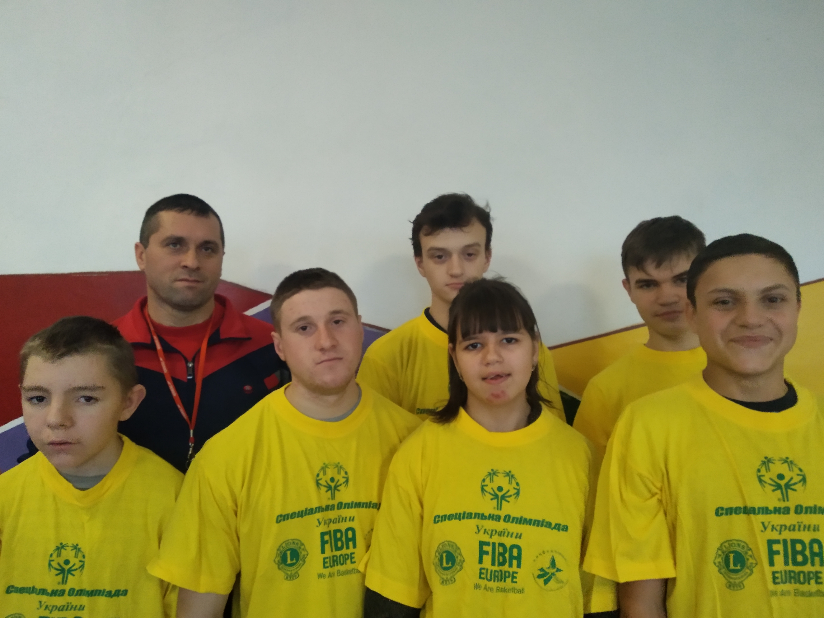
Свої здібності учні розвивають у шкільних гуртках:
Гурток вокального співу «Райдуга», керівник – Саска К.Ю. (20 учнів).
Танцювальний гурток «Повір у себе», керівник – Саска К.Ю. (12 учнів).
Спортивна секція ЗФП , керівник Феш М.І. (8 учнів).
Танцювальний гурток «Ритміка і танець», керівник – Мидло С.В.
(мол.гр. -15 учнів, ст.гр.-14 учнів)

Slide 25
Розроблений Кодекс безпечного освітнього середовища
Для захисту та безпеки особистості в нашій школи розробляється Кодекс безпечного освітнього середовища (КБОС), що має регулювати діяльність щодо запобігання порушенням прав особистості на безпеку та визначає способи підтримання і втручання в ситуації, загрозливі життю, здоров’ю та благополуччю.
Захищеність в освітньому середовищі — оцінка відсутності насильства у всіх його видах, формах для всіх учасників освітнього.
Комфортність в освітньому середовищі – оцінка емоцій, почуттів та переживань, що домінують у процесі взаємодії дорослих і дітей в освітньому середовищі.
Задоволеність освітнім середовищем — задоволення базових потреб дитини.

Slide 26
Впроваджений Кодекс академічної доброчесності
Академічна доброчесність — це сукупність етичних принципів та визначених законом правил, якими мають керуватися учасники освітнього процесу під час навчання, викладання та провадження наукової (творчої) діяльності з метою забезпечення довіри до результатів навчання та/або наукових (творчих) досягнень.
Дотримання академічної доброчесності педагогічними, науково-педагогічними та науковими працівниками передбачає:
посилання на джерела інформації у разі використання ідей, тверджень, відомостей;
дотримання норм законодавства про авторське право;
надання достовірної інформації про результати досліджень та власну педагогічну (науково-педагогічну, творчу) діяльність;
контроль за дотриманням академічної доброчесності здобувачами освіти.
Дотримання академічної доброчесності здобувачами освіти передбачає:
самостійне виконання навчальних завдань, завдань поточного та підсумкового контролю результатів навчання (для осіб з особливим освітніми потребами ця вимога застосовується з урахуванням їх індивідуальних потреб і можливостей);
посилання на джерела інформації у разі використання ідей, тверджень, відомостей;
дотримання норм законодавства про авторське право;
надання достовірної інформації про результати власної навчальної (наукової, творчої) діяльності.

Slide 27
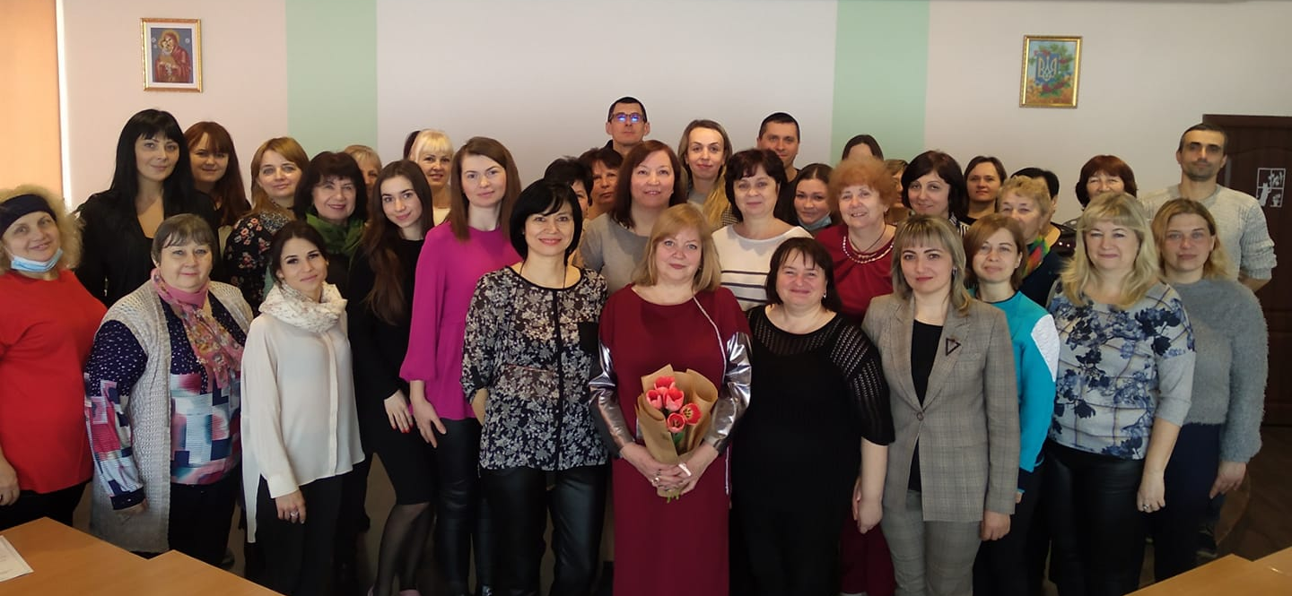
Кадрове забезпечення
«Старший учитель» – 8 осіб,
«Старший вихователь» – 1 особа,
«Вчитель-методист» – 1 особа.
«Спеціаліст вищої категорії» - 27
«Спеціаліст І категорії» - 9
«Спеціаліст ІІ категорії» - 5
Вчитель-дефектолог - 16

Slide 28
Методична робота
Створена творча група вчителів по роботі над науково – методичною проблемою «Формування життєвих компетентностей учнів з особливими освітніми потребами шляхом розвитку практичних навичок та вмінь»
З метою зростання фахової майстерності вчителів, підвищення професійного рівня молодих спеціалістів, творчого вирішення педагогічних завдань, розроблення інструментарію якості освіти, критеріїв оцінювання результативності освітнього процесу та професійної діяльності педагогів, організовано роботу методичних локацій, школу педагогічної майстерності.

Slide 29
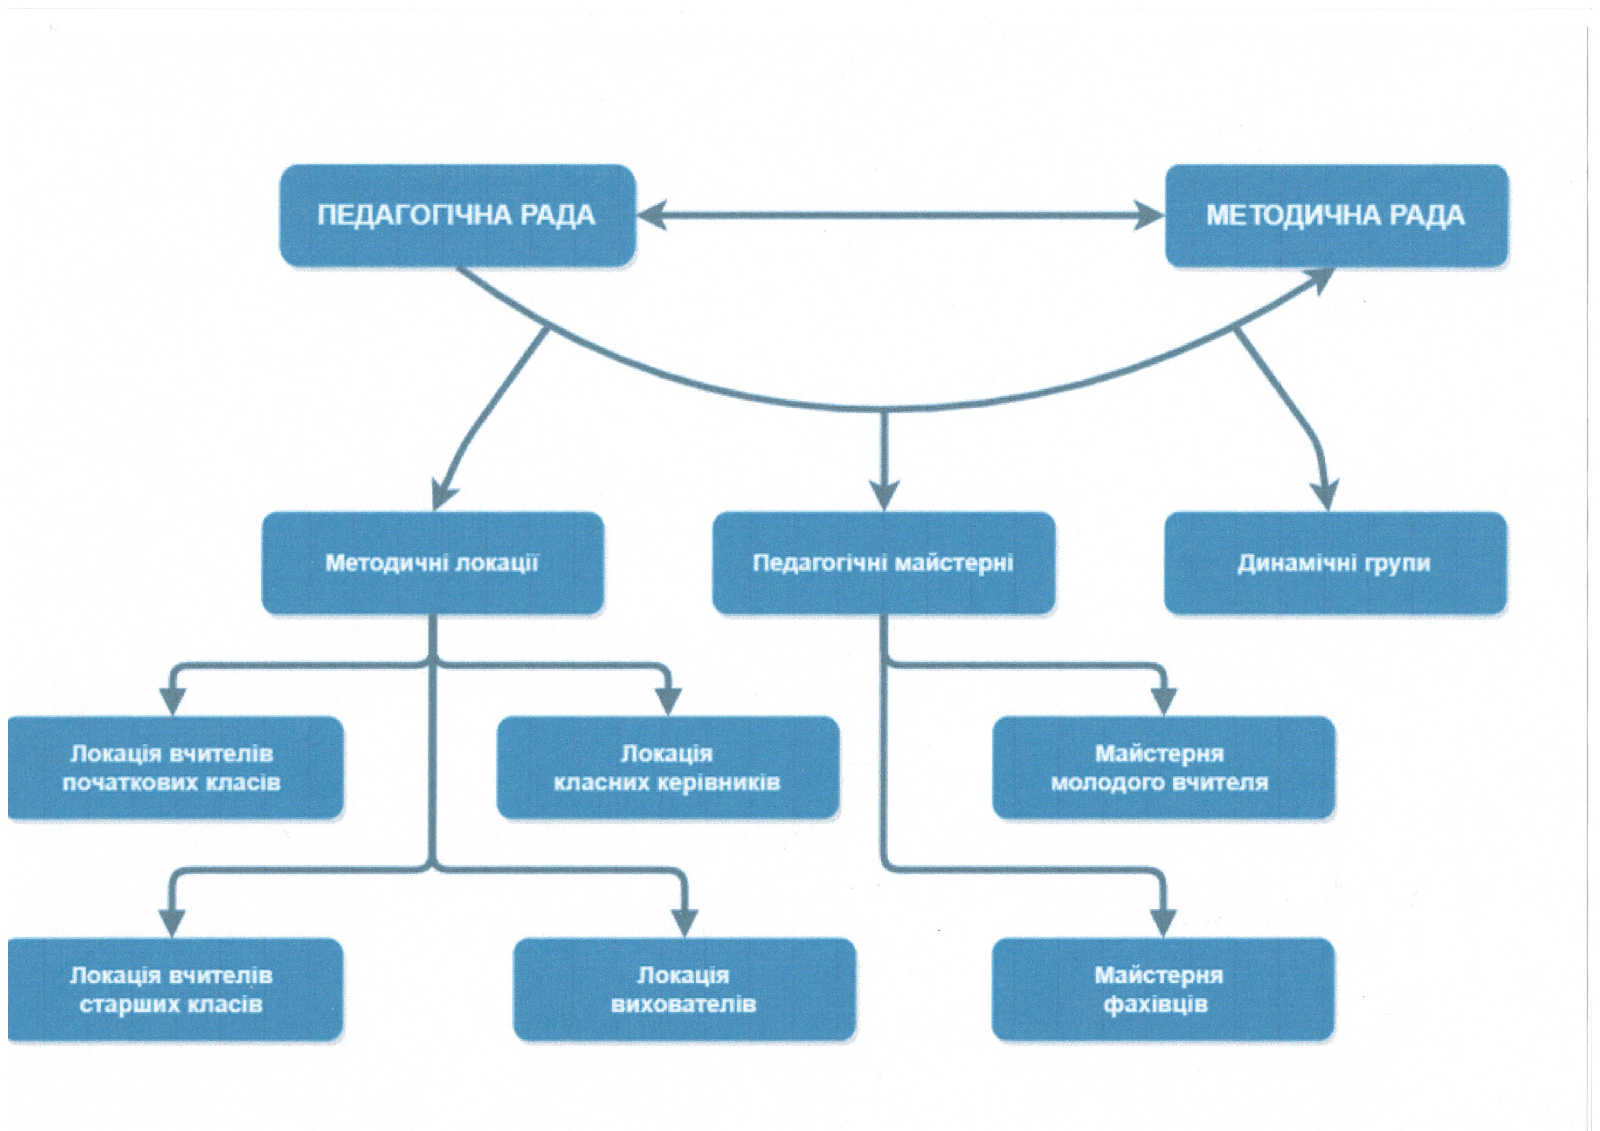
Схема методичної роботи

Slide 30
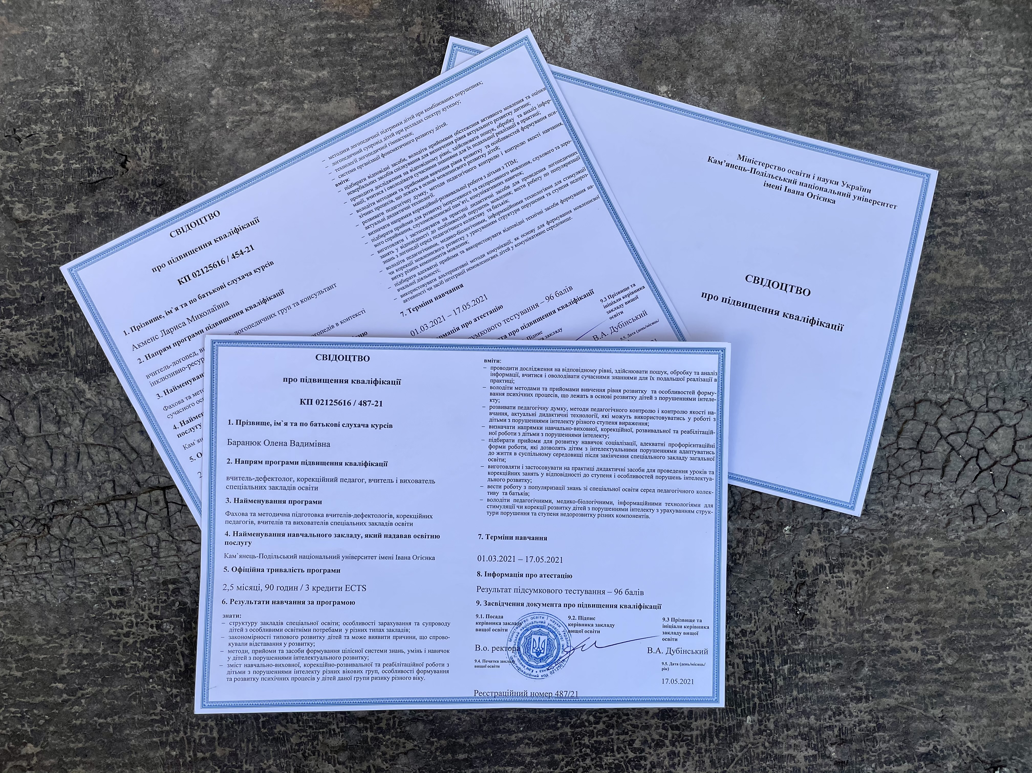
Весь педагогічний колектив пройшов курси підвищення кваліфікації в Камінець-Подільському національному університеті

Slide 31
Фінансова звітність

Slide 32
Надходження та використання коштів загального фонду за 2020 – І квартал 2021 роки
Про надходження та використання коштів місцевого бюджету Тернопільської міської ради:
Показники | КЕКВ та /або ККК | Затверджено на звітний рік (2020 рік) | Касові за звітний період (2020 рік) | Затверджено на звітний рік (І квартал 2021 рік) | Касові за звітний період (І квартал 2021 рік)
Видатки та надання кредитів | Х | 12945134.00 | 11974487.44 | 15693800.00 | 3517547.28
Оплата праці | 2111 | 9127670.00 | 8670542.92 | 11278500.00 | 2560282.38
Нарахування на оплату праці | 2120 | 2143306.00 | 1943574.32 | 2479000.00 | 498302.84
Предмети, матеріали, обладнання та інвентар | 2210 | 125553.00 | 125553.00 | 130900.00 | 1613.00
Медикаменти та перев’язочні матеріали | 2220 | 17300.00 | 17300.00 | 40000.00 | 10000.00
Продукти харчування | 2230 | 364800.00 | 272451.30 | 737520.00 | 103670.00
Оплата послуг (крім комунальних) | 2240 | 375605.00 | 288604.63 | 215980.00 | 15479.00
Оплата теплопостачання | 2271 | 666400.00 | 547068.52 | 624800.00 | 290386.57
Оплата водопостачання та водовідведення | 2272 | 33000.00 | 30129.18 | 33000.00 | 9427.03
Оплата електроенергії | 2273 | 78000.00 | 65863.05 | 135000.00 | 22762.33
Оплата інших енергоносіїв | 2275 | 10500.00 | 10400.52 | 12000.00 | 2600.13
Окремі заходи по реалізації державних (регіональних) програм, не віднесені до заходів розвитку | 2282 | 3000.00 | 3000.00 | 7100.00 | 3024.00

Slide 33
Надходження і використання коштів, отриманих як плата за послуги за 2020 – І квартал 2021 роки
Від оренди майна бюджетної установи залишок на початок 2020 року - 13 345.72 грн.
Надійшло за 2020 рік 80 826.90 грн., з них за оренду 49 237,82 грн. Різниця – комунальні послуги.
Витрачено за 2020 рік 71 531.17 грн. Залишок на початок 2021 року - 22 641.45 грн.
Від оренди майна бюджетної установи залишок на початок 2021 року - 22 641.45 грн.
Від оренди майна бюджетної установи надійшло 16 259.10 грн. за І квартал 2021 року, з них за оренду - 7 999 грн. Різниця – комунальні послуги.
Витрачено 23 078.50 грн. за І квартал 2021 року, а саме:
Показники | КЕКВ та /або ККК | Затверджено на звітний рік (2020 рік) | Касові за звітний період (2020 рік) | Затверджено на звітний рік (І квартал 2021 рік) | Касові за звітний період (І квартал 2021 рік)
Видатки та надання кредитів | Х | 94000.00 | 71531.17 | 99000.00 | 23078.50
Предмети, матеріали, обладнання та інвентар | 2210 | 42000.00 | 26851.71 | 41000.00 | -
Оплата послуг (крім комунальних) | 2240 | 15000.00 | 10307.43 | 10000.00 | 1586.60
Оплата теплопостачання | 2271 | 32000.00 | 31589.08 | 36000.00 | 21489.72
Окремі заходи по реалізації державних (регіональних) програм, не віднесені до заходів розвитку | 2282 | 3000.00 | 2768.40 | 2000.00 | -
Інші поточні видатки | 2800 | 2000.00 | 14.55 | 10000.00 | 2.18

Slide 34
Надходження і використання коштів,
отриманих за іншими джерелами за 2020 – І квартал 2021 роки
Показники | КЕКВ та /або ККК | Затверджено на звітний рік (2020 рік) | Касові за звітний період (2020 рік) | Затверджено на звітний рік (І квартал 2021 рік) | Касові за звітний період (І квартал 2021 рік)
Видатки та надання кредитів | Х | 40000.00 | 39994.79 | 40000.00 | 21388.80
Предмети, матеріали, обладнання та інвентар | 2210 | 40000.00 | 39994.79 | 40000.00 | 21388.80
Отриманих дарунків (благодійність) надійшло на суму 39 976.79 грн. за 2020 рік (електротовари для ресурсного кабінету, техніка, текстиль та меблі бувші у вжитку, ігрові набори, дезінфікуючий засіб).
Отриманих дарунків (благодійність) надійшло на суму 21 388.80 грн. за І квартал 2021 року (текстиль та меблі бувші у вжитку).

Slide 35
Надходження і використання інших надходжень спеціального фонду за 2020 рік
У 2020 році Тернопільською міською радою на капітальний ремонт будівлі Тернопільської спеціальної загальноосвітньої школи Тернопільської міської ради було виділено 250 000 грн. (150 000 грн. + 100 000 грн.).
ПП “М-буд” (директор Федорчук Н.П.) було розроблено проектно-кошторисну документацію по об’єкту на суму 1 620.00 грн. та здійснив капітальний ремонт будівлі на суму 242 479.00 грн.:
заміна вхідних дверей школи;
заміна вікон школи.
КП фірма “Тернопільбудінвестзамовник” Тернопільської міської ради (директор Кришталовський Р.К.) було здійснено технічний нагляд за виконанням робіт по капітальному ремонту будівлі на суму 5 901.00 грн.
Для очищення питної води було виділено Тернопільською міською радою 10 474.00 грн. на закупівлю зворотньоосмотичної системи очищення питної води “RO 400” в зборі.
Для програмного забезпечення школи було виділено Тернопільською міською радою 34 668.00 грн.
У 2021 році Тернопільською міською радою на капітальний ремонт будівлі Тернопільської спеціальної загальноосвітньої школи Тернопільської міської ради виділено 100 000 грн.
Планується на літній період здійснити ремонт у класних приміщеннях старшої ланки та обладнати роздягальню.
На протязі 2020 року було закуплено господарські товари, будівельні товари, господарський інвентар, техніка, канцтовари та медикаменти.

Slide 36
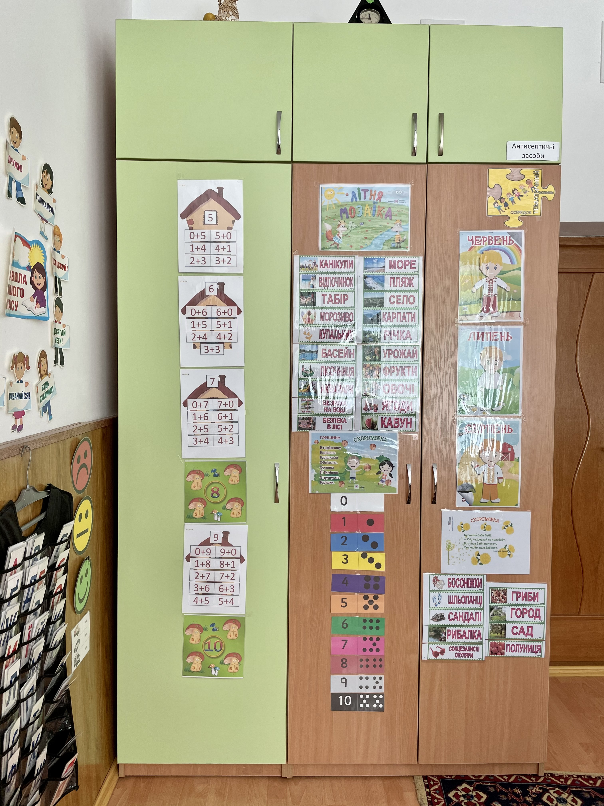
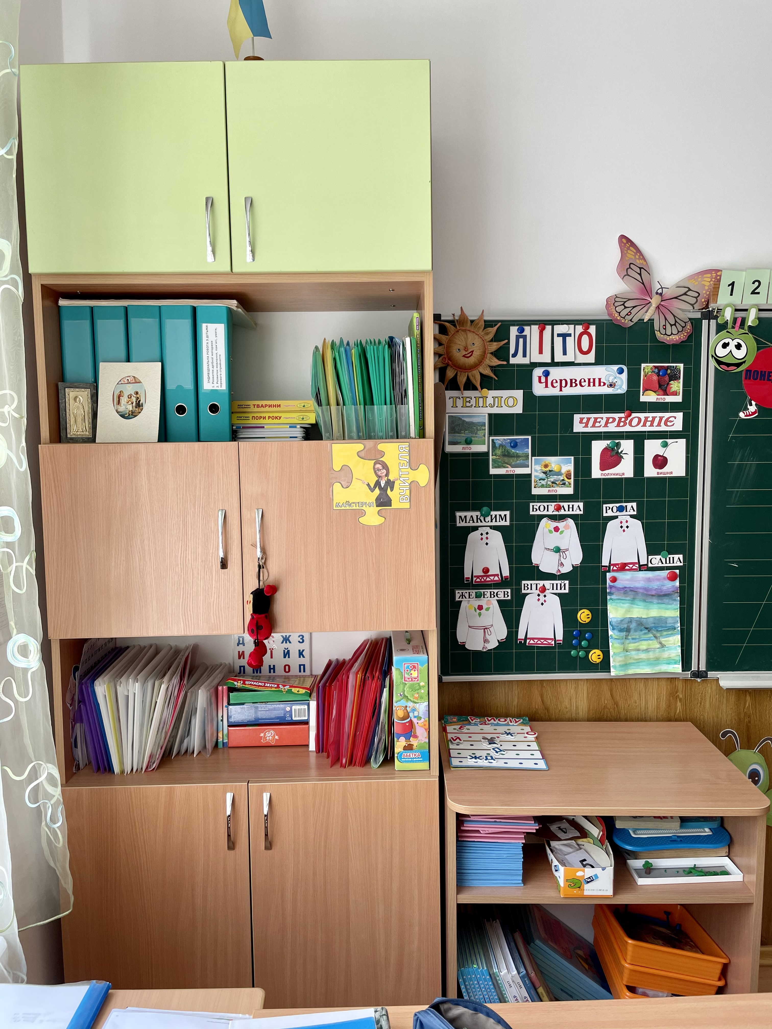
В рамках реалізації програми НУШ в перший клас 2020 року придбано дидактичний матеріал (5 000 грн.) та меблі (12 640 грн.)

Slide 37
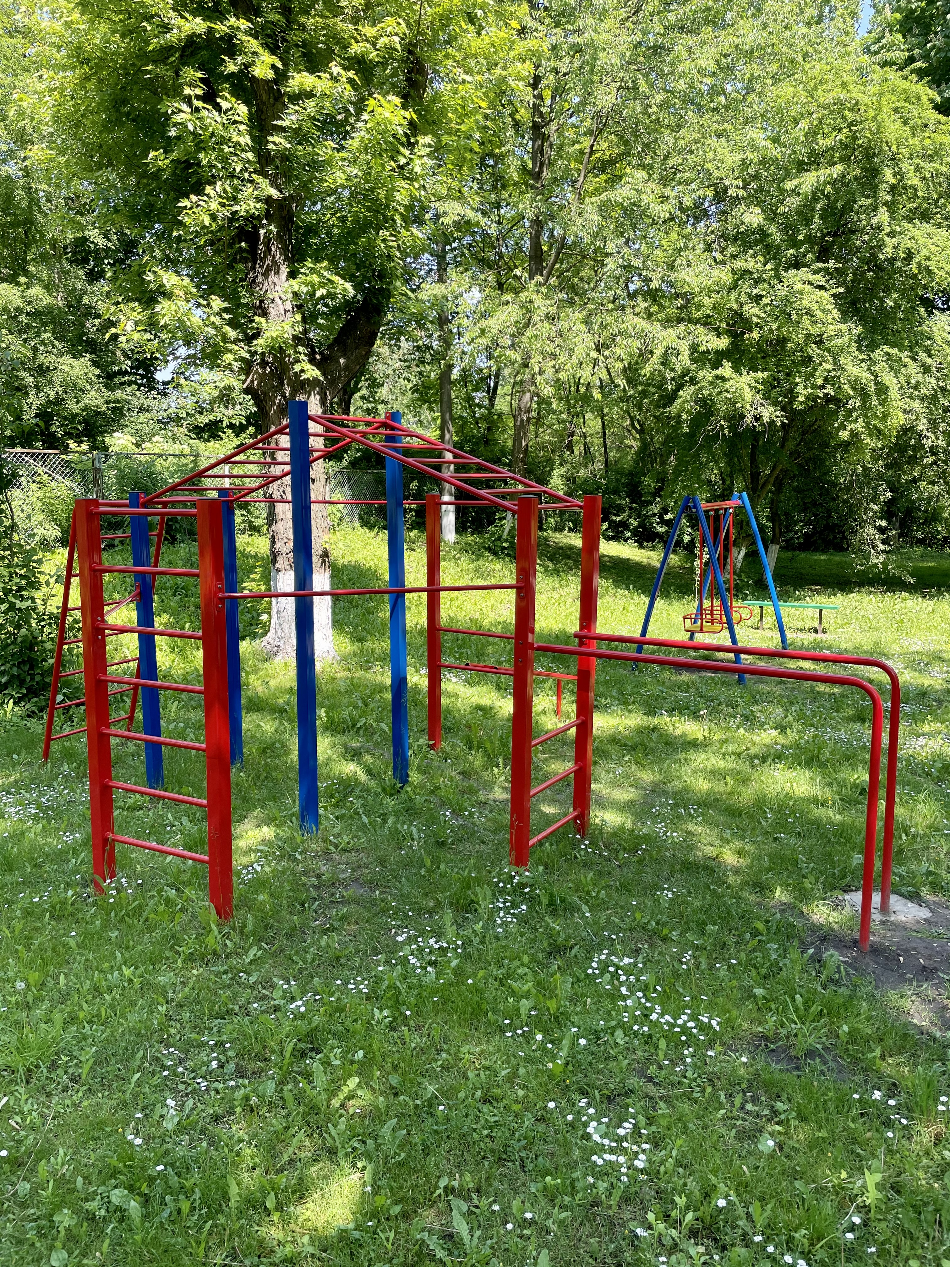
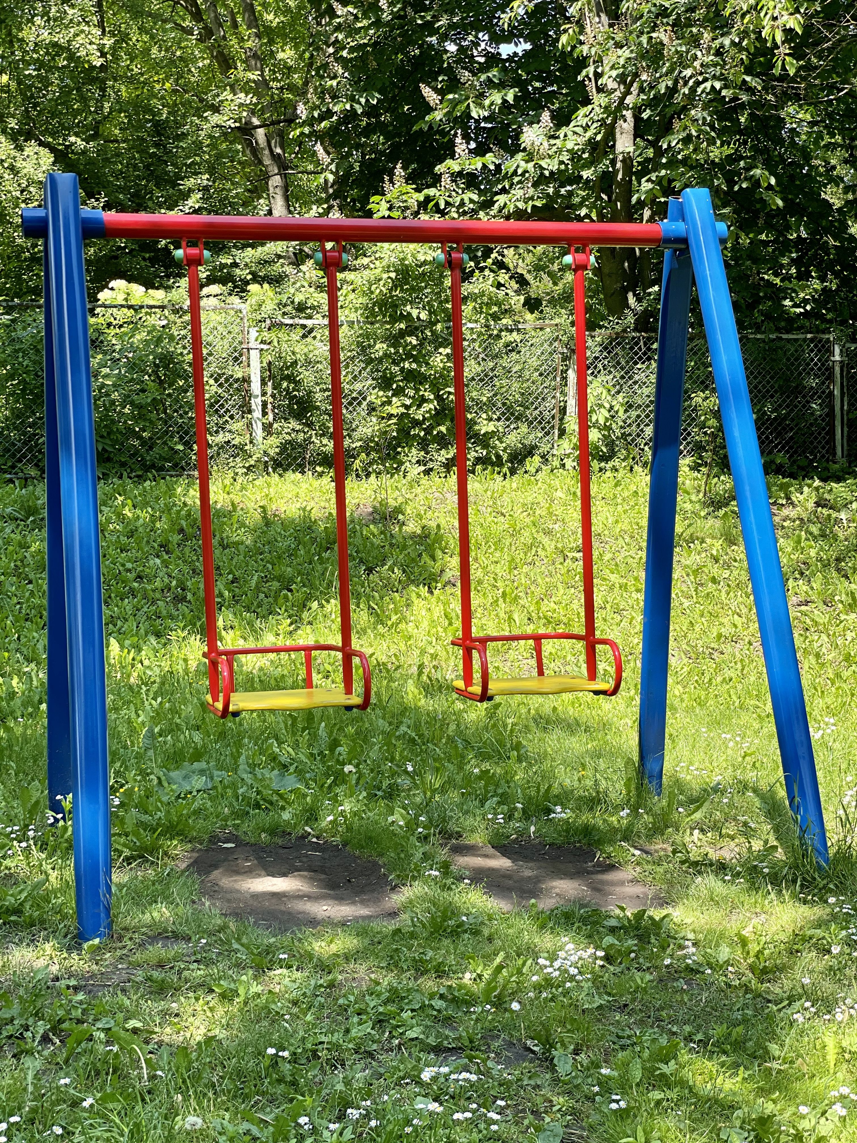
За рахунок благодійних коштів відкрито спортивно-ігровий майданчик
Облаштований спортивно-ігровий майданчик для дітей різного віку, з метою забезпечення здорового, комфортного та активного дозвілля на території школи.

Slide 38
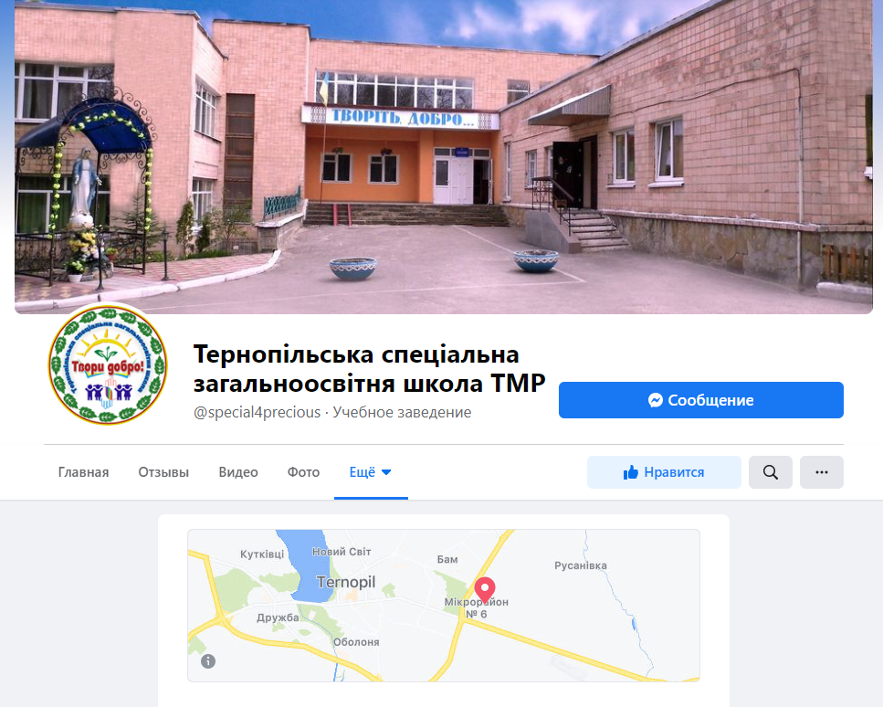
Більш детальнішу інформацію ви можете знайти на:
https://www.facebook.com/special4precious
Website https://specschool.pp.ua/

